Slide 1
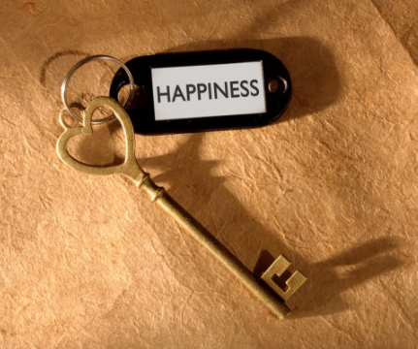
PROJEKT#1
Szczęście bez granic
Team TYLDA:
[A-Z]
BRYSIAK Marcin
STRUGALSKA Adriana
ZACHAREWICZ Łukasz
2023-11-04

Slide 2

Cel
Jak na przestrzeni lat
zmieniał się poziom szczęścia
w różnych krajach
oraz
co wpływało na wyniki?
Dane: https://www.kaggle.com/unsdsn/world-happiness

Slide 3
Kaggle o raporcie
Context
The World Happiness Report is a landmark survey of the state of global happiness. The first report was published in 2012, the second in 2013, the third in 2015, and the fourth in the 2016 Update. The World Happiness 2017, which ranks 155 countries by their happiness levels, was released at the United Nations at an event celebrating International Day of Happiness on March 20th. The report continues to gain global recognition as governments, organizations and civil society increasingly use happiness indicators to inform their policy-making decisions. Leading experts across fields – economics, psychology, survey analysis, national statistics, health, public policy and more – describe how measurements of well-being can be used effectively to assess the progress of nations. The reports review the state of happiness in the world today and show how the new science of happiness explains personal and national variations in happiness.

Slide 4
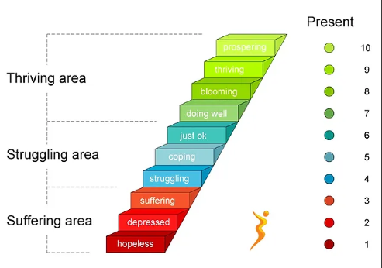
Kaggle o raporcie
Content
The happiness scores and rankings use data from the Gallup World Poll. The scores are based on answers to the main life evaluation question asked in the poll. This question, known as the Cantril ladder, asks respondents to think of a ladder with the best possible life for them being a 10 and the worst possible life being a 0 and to rate their own current lives on that scale. The scores are from nationally representative samples for the years 2013-2016 and use the Gallup weights to make the estimates representative. The columns following the happiness score estimate the extent to which each of six factors – economic production, social support, life expectancy, freedom, absence of corruption, and generosity – contribute to making life evaluations higher in each country than they are in Dystopia, a hypothetical country that has values equal to the world’s lowest national averages for each of the six factors. They have no impact on the total score reported for each country, but they do explain why some countries rank higher than others.
“Gallup weights data to census estimates for gender, race, age, educational attainment, and region. The data are weighted daily by number of adults in the household and the respondents' reliance on cell phones, to adjust for any disproportion in selection probabilities.”
[aby skorygować wszelkie dysproporcje w prawdopodobieństwie wyboru.]
https://en.wikipedia.org/wiki/Gallup,_Inc.#:~:text=Gallup%20weights%20data%20to%20census,any%20disproportion%20in%20selection%20probabilities.

Slide 5
Kaggle o raporcie
Inspiration
What countries or regions rank the highest in overall happiness and each of the six factors contributing to happiness? How did country ranks or scores change between the 2015 and 2016 as well as the 2016 and 2017 reports? Did any country experience a significant increase or decrease in happiness?
Propozycje:
How did countries score changes between the 2015 and 2019 reports? – quick summary of facts
What countries or regions rank the highest & the lowest in overall happiness and each of the six factors contributing to happiness & WHY? - analysis
Did any country experience a significant increase or decrease in happiness & WHY? - analysis

Slide 6
Kaggle o raporcie
What is Dystopia?
Dystopia is an imaginary country that has the world’s least-happy people. The purpose in establishing Dystopia is to have a benchmark against which all countries can be favorably compared (no country performs more poorly than Dystopia) in terms of each of the six key variables, thus allowing each sub-bar to be of positive width. The lowest scores observed for the six key variables, therefore, characterize Dystopia. Since life would be very unpleasant in a country with the world’s lowest incomes, lowest life expectancy, lowest generosity, most corruption, least freedom and least social support, it is referred to as “Dystopia,” in contrast to Utopia.

Slide 7
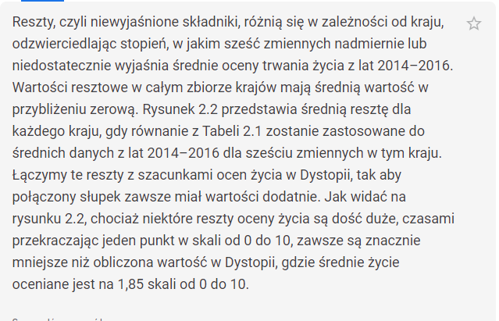
Kaggle o raporcie
What are the residuals?
The residuals, or unexplained components, differ for each country, reflecting the extent to which the six variables either over- or under-explain average 2014-2016 life evaluations. These residuals have an average value of approximately zero over the whole set of countries. Figure 2.2 shows the average residual for each country when the equation in Table 2.1 is applied to average 2014- 2016 data for the six variables in that country. We combine these residuals with the estimate for life evaluations in Dystopia so that the combined bar will always have positive values. As can be seen in Figure 2.2, although some life evaluation residuals are quite large, occasionally exceeding one point on the scale from 0 to 10, they are always much smaller than the calculated value in Dystopia, where the average life is rated at 1.85 on the 0 to 10 scale.

Slide 8
Kaggle o raporcie
What do the columns succeeding the Happiness Score(like Family, Generosity, etc.) describe?
The following columns: GDP per Capita, Family, Life Expectancy, Freedom, Generosity, Trust Government Corruption describe the extent to which these factors contribute in evaluating the happiness in each country. The Dystopia Residual metric actually is the Dystopia Happiness Score(1.85) + the Residual value or the unexplained value for each country as stated in the previous answer.
If you add all these factors up, you get the happiness score so it might be un-reliable to model them to predict Happiness Scores.

Slide 9
Kaggle o raporcie

Slide 10
Część “techniczna”
Określenie celów projektu
Analiza dokumentacji datasetu ze strony Kaggle
Wczytanie danych
Wstępna analiza danych
Czyszczenie danych
Analiza danych
Wizualizacja danych
Wnioski

Slide 11
Określenie celów projektu
Zbadanie jak na przestrzeni lat zmieniał się poziom szczęścia w różnych krajach oraz co wpływało na wyniki.
Jaki jest średni score dla regionów oraz dla krajów na przestrzeni badanych lat?
Jak zmieniały się powyższe wyniki na przestrzeni lat?
Który region i kraj jest “najszczęśliwszy”, a który najmniej? Na którym miejscu plasuje się Polska?
Badając najszczęśliwszy kraj – jaki czynnik miał największy wpływ? A jaki czynnik dla kraju najmniej szczęśliwego?
How did countries score changes between the 2015 and 2019 reports? – quick summary of facts
What countries or regions rank the highest & the lowest in overall happiness and each of the six factors contributing to happiness & WHY? - analysis
Did any country experience a significant increase or decrease in happiness & WHY? - analysis

Slide 12
Analiza dokumentacji datasetu ze strony Kaggle
Dataset – przegląd techniczny i merytoryczny:
jest 5 tabel z lat 2016-2019, dla każdego roku oddzielna
tabele różnią się między sobą ilością kolumn, ich kolejnością, zebranymi informacjami, nazwami nagłówków kolumn, a nawet sposobem podziału na kraj i region (tylko w 2 tabelach) lub tylko na kraj, znaleziono także region wpisany jako kraj; różna jest także ilość wierszy
zaś wszystkie tabele zawierają kolumnę rank i score – gdzie score jest liczony w taki sam sposób i ma tę samą skalę (drabina Cantril);
wszystkie zawierają te same 6 kluczowych wartości według których jest badany poziom szczęścia*, jakkolwiek pomiędzy 2017 i 2018 nastąpiła zmiana nazw niektórych badanych czynników:
z “Family” na “Social support” (co może się wiązać z szerszym pojęciem i wpływem na różnicę w wynikach.
“Trust (Government Corruption)” na “Perceptions of corruption” – wychodzimy z założenia, że to nie ma wpływu
“Health (Life Expectancy)” na “Healthy Life expectancy” i “Freedom” na “Freedom to make life choices” – wychodzimy z założenia, że to nie ma wpływu
*6 kluczowych wartości:
1. GDP per capita,
2. Family / Social support
3. Healthy Life expectancy
4. Freedom
5. Generosity
6. Perceptions of corruption
Kroki przed wczytaniem danych do database:
Zmiana odpowiednich nazw kolumn na takie same;
Ręczne (excel) porównanie listy krajów i regionów – dopisanie brakujących krajów do odpowiednich tabel i z wartością null dla wszystkich kolumn
Ułożenie kolumn w tej samej kolejności, eliminacja kolumn zbędnych – tych, które pokazują inne dane niż 6 czynników
Ustandaryzowanie nazw kolumn we wszystkich tabelach
Ustandaryzowanie liczb do 2 miejsc po przecinku
Dodanie podziału na region do wszystkich tabel
Poprawa nazw krajów i regionów i ich unifikacja

Slide 13
Analiza dokumentacji datasetu ze strony Kaggle
Po przeglądzie – poprawie danych – przyjęte założenia:
kolumna “Family” a “Social support” - może się wiązać z szerszym pojęciem i wpływem na różnicę w wynikach
“Trust (Government Corruption)” a “Perceptions of corruption” – wychodzimy z założenia, że to nie ma wpływu
“Health (Life Expectancy)” a “Healthy Life expectancy” i “Freedom” a “Freedom to make life choices” – wychodzimy z założenia, że to nie ma wpływu
Zmiana Macedonia na North Macedonia – opisaliśmy jako Macedonia dla wszystkich lat (brak zmian terytorialnych)

Slide 14
Część prezentacji,
10 minut
Opis tematu projektu
Przedstawienie danych
Analiza danych
Wnioski i propozycje działań biznesowych

Slide 15
Zespół TYLDA:
[A-Z]
BRYSIAK Marcin
STRUGALSKA Adriana
ZACHAREWICZ Łukasz
Szczęście bez granic
Czyli o tym, jak na przestrzeni lat zmieniał się poziom szczęścia w różnych krajach oraz co wpływało na wyniki?

Slide 16
….
….
…..

Slide 17
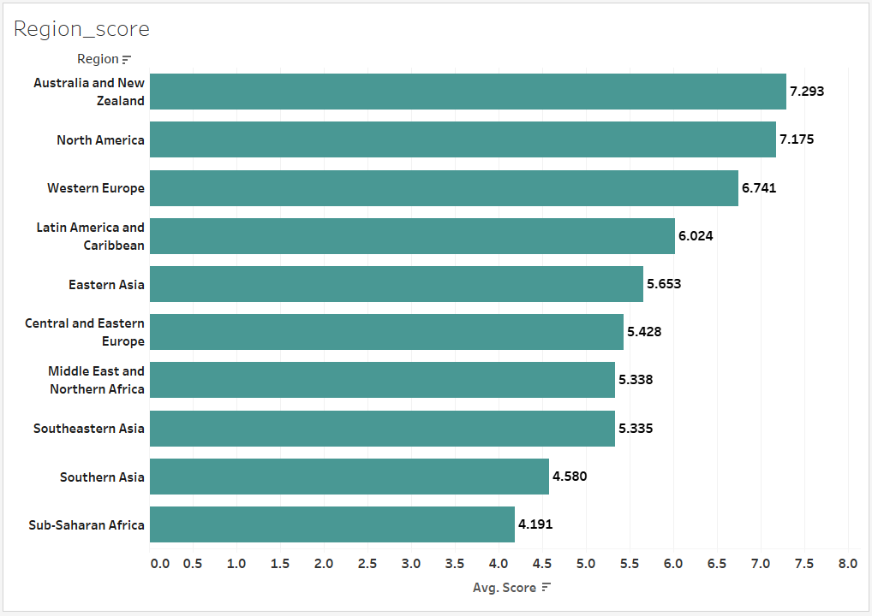
Średnia wyniku dla regionów na przestrzeni badanych lat

Slide 18
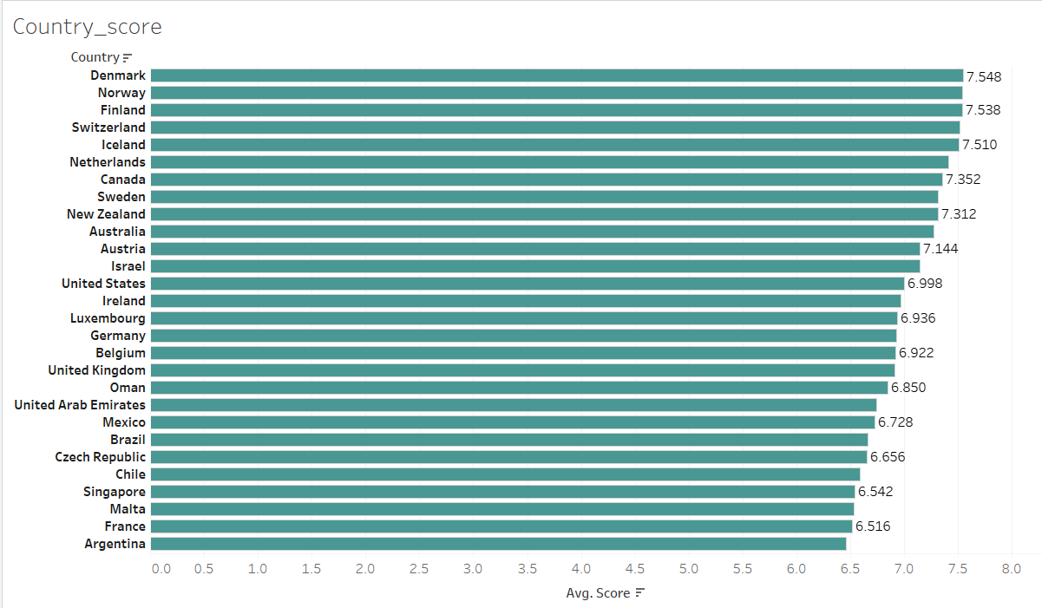
Średnia wyniku dla krajów na przestrzeni badanych lat
Najszczęśliwsi …
Max wynik to 7.55

Slide 19
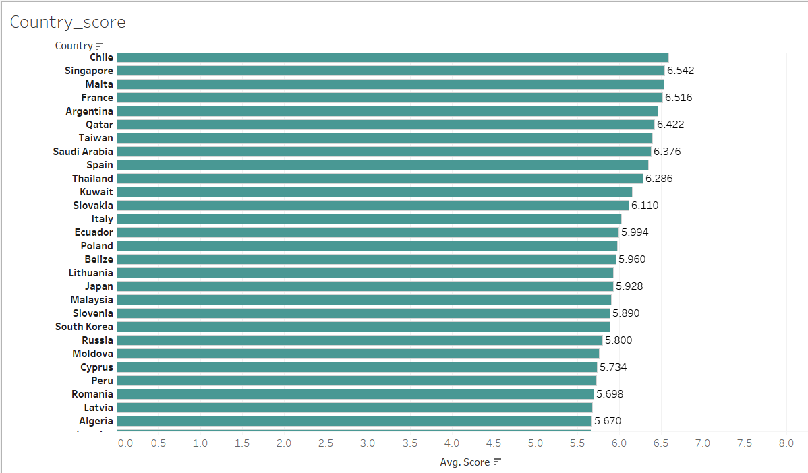
Średnia wyniku dla krajów na przestrzeni badanych lat
Polska
Nie wiem jak wstawić liczbę porządkową, aby sprawdzić, kóre miejsce ma Polska

Slide 20
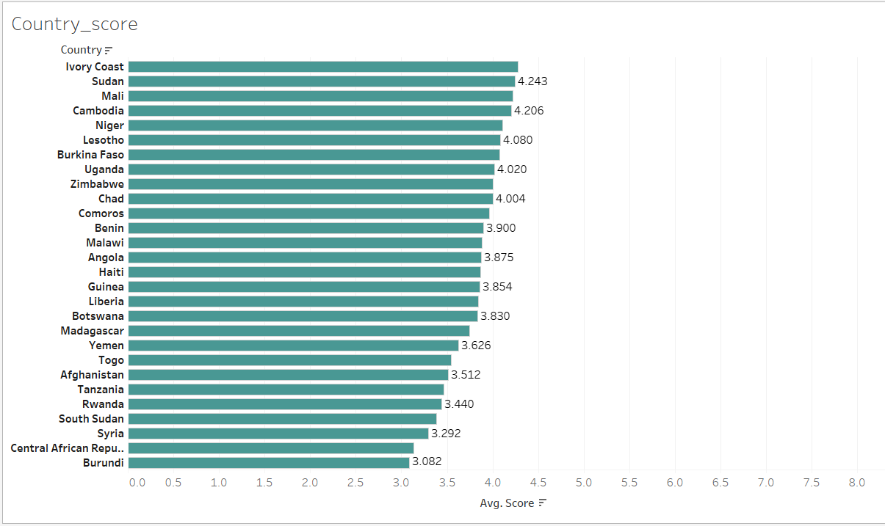
Średnia wyniku dla krajów na przestrzeni badanych lat
Najmniej szczęśliwi są w kraju Burundi

Slide 21
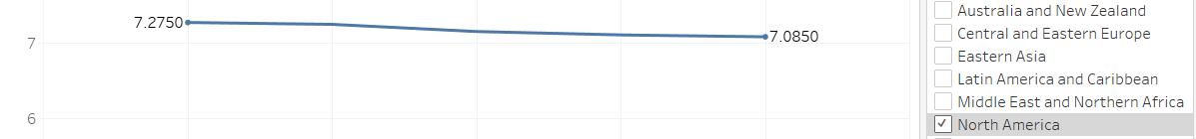
Zmiany na przestrzeni lat – bardziej znaczące
Dla wszystkich regionów nie ma znaczących zmian na przestrzeni lat
Dla poszczególnych regionów największe zmiany wystąpiły dla:
Central & Eastern Europe – wzrost o 0.23
Latin America & Carribean – spadek o 0.19
North America – spadek o 0.19

Slide 22
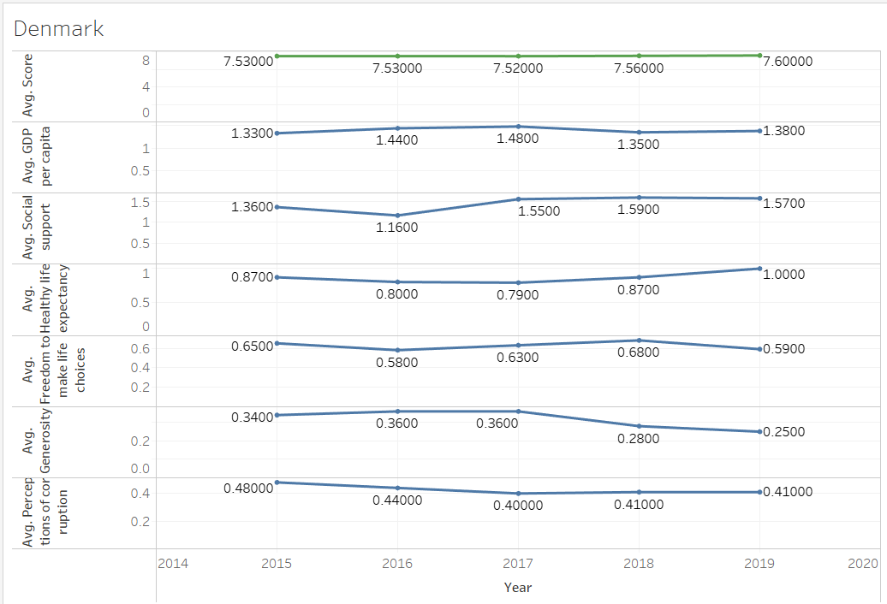
Najszczęśliwsi – analiza Denmark
…

Slide 23
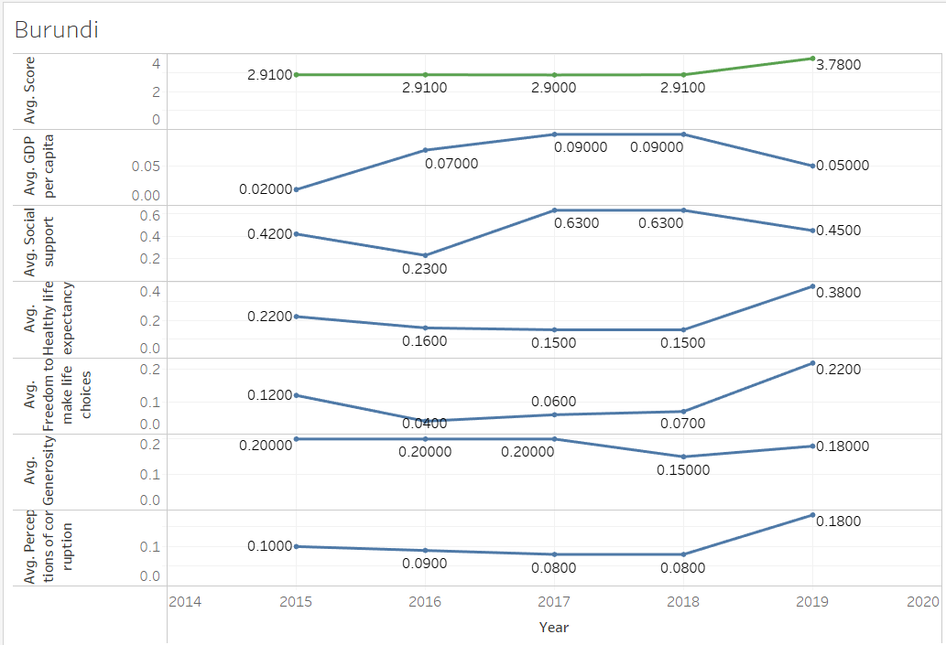
Najmniej szczęśliwi – analiza Burundi
…

Slide 24
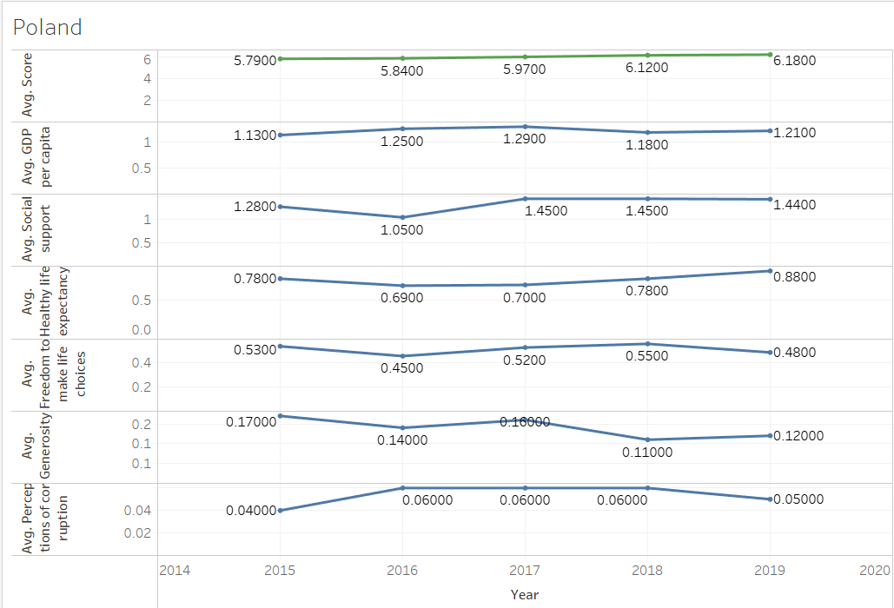
Polska – analiza …
…

Slide 25
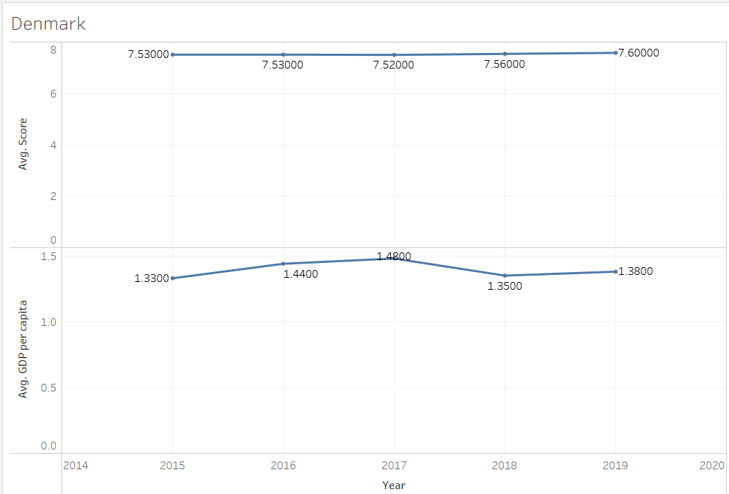
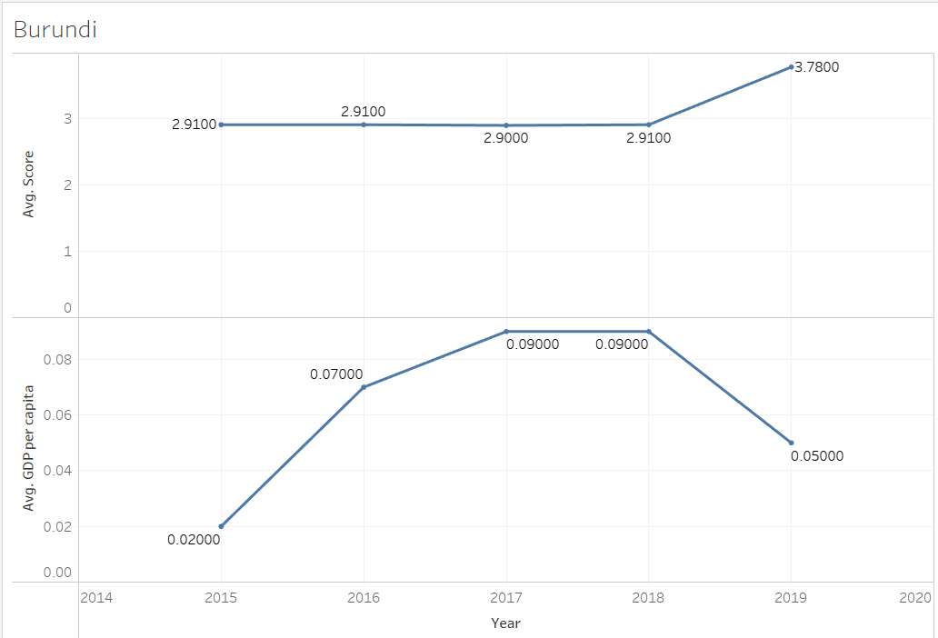
GPT per capita dla wyników max i min
W przypadku najszczęśliwszego kraju zmiany w GPT per capita teoretycznie nie wpłynęły bezpośrednio na wynik finalny, podobnie w przypadku kraju najmniej szczęśliwego

Slide 26
Freedom dla wyników max i min
W przypadku najszczęśliwszego kraju zmiany w GPT per capita teoretycznie nie wpłynęły bezpośrednio na wynik finalny, podobnie w przypadku kraju najmniej szczęśliwego

Slide 27
--the end--

